Slide 1
Archivos y Excepciones
Fundamentos de Programación
Departamento de Informática y Sistemas
Universidad EAFIT

Slide 2
Agenda
Persistencia
Archivos de entrada
Archivos de salida
Excepciones

Slide 3
Persistencia
Cuando el computador se apaga, los datos que están en la memoria se pierden.
Para evitar la pérdida de los datos, existen los archivos, las bases de datos, etc…

Slide 4
Archivos de Entrada
Para leer información de un archivo a la memoria.
File f = new File("example.txt");
if (f.exists() && f.length() > 1000) {
f.delete();
}
No crea el archivo, le entrega un referencia del archivo al programa.

Slide 5
Archivos de Entrada
Métodos de la clase File
Method name | Description
canRead() | returns whether file is able to be read
delete() | removes file from disk
exists() | whether this file exists on disk
getName() | returns file's name
length() | returns number of bytes in file
renameTo(file) | changes name of file

Slide 6
Archivos de Entrada
Combinación del archivo con la clase Scanner:
File file = new File(”misDatos.txt");
Scanner input = new Scanner(file);
O más corto:
Scanner input = new Scanner(new File("mydata.txt"));

Slide 7

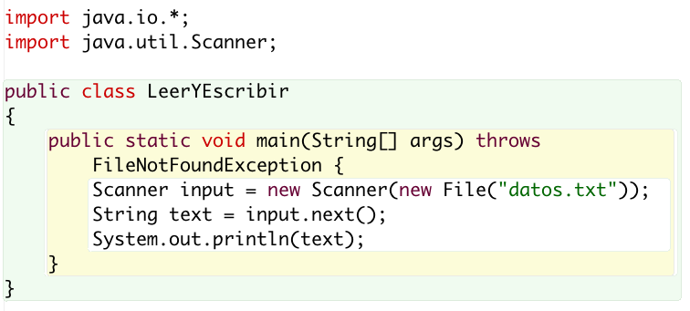
Archivos de Entrada
Ejemplo:

Slide 8
Archivos de Entrada
Consumir tokens: Scanner tiene métodos para leer String,s enteros, dobles, …:
16.2 23.5\n19.1 7.4 22.8\n\n18.5 -1.8 14.9\n
^
double d = input.nextDouble(); // 16.2
16.2 23.5\n19.1 7.4 22.8\n\n18.5 -1.8 14.9\n
^
String s = input.next(); // "23.5"
16.2 23.5\n19.1 7.4 22.8\n\n18.5 -1.8 14.9\n
^

Slide 9

Archivos de Entrada
Se puede combinar lectura de líneas y tokens:
Ejemplo:
Leer un archivo que tiene:
Identificación del empleado
Nombre del empleado
Horas trabajadas cada día (puede variar el número de días trabajado en la smana):

Slide 10
Archivos de Entrada
El siguiente programa lee cada línea el archivo en un String:
String lineScan = “100 Maria 8.0 5.5 4”
Luego crea un nuevo Scanner para leer los tokens de la línea:
int id = 100
String name = ”Maria”
double horas1 = 8.0
double horas2 = 5.5
…

Slide 11
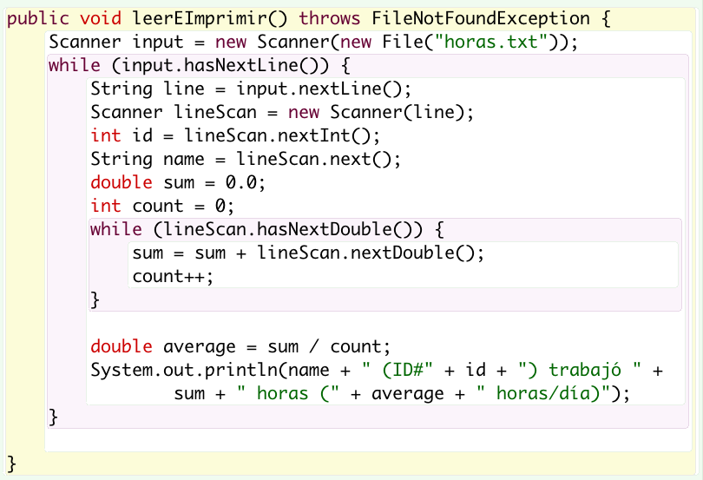
Archivos de Entrada

Slide 12
Archivos de Entrada
input.hasNextLine(): pregunta si hay mas líneas en el archivo (SIN consumirlas)
input.nextLine(): lee una línea
lineScan.hasNextDouble(): pregunta si hay más dobles en la línea (SIN consumirlos)

Slide 13
Archivos de Salida
PrintStream: Una clase en el paquete java.io que permite escribir, por ejemplo, en un archivo.
Los métodos que hemos utilizado en System.out (tales como print, println) también funcionan en un PrintStream.
Ejemplo:
PrintStream name = new PrintStream(new File(”nombreArchivo"));

Slide 14
Archivos de Salida
Si el archivo no existe, se crea.
Si el archivo ya existe, se sobreescribe.
La salida se escribe en un archivo (o fichero), no en la consola. Es necesario abrir el archivo con un editor para ver la salida.
No se debe abrir el mismo archivo para lectura (Scanner) y escritura (PrintStream) al mismo tiempo.

Slide 15
Archivos de Salida
Ejemplo: Modificar el archivo que calcula el promedio de las horas trabajadas para que la salida sea en un archivo

Slide 16
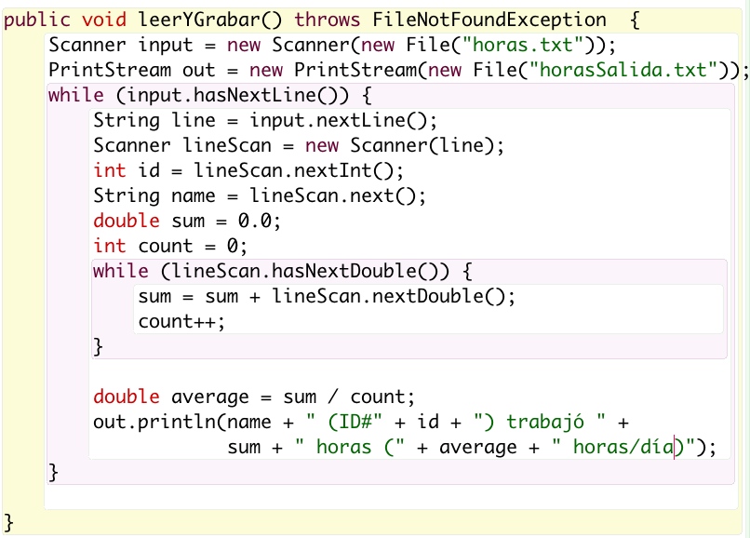
Archivos de Salida

Slide 17
¿Qué son las excepciones?
Un mecanismo elegante para manejar condiciones excepcionales, permitiendo que la condición se detecte en una parte de la aplicación y se maneje en otra diferente.
Se producen cuando un método no termina correctamente sino de manera inesperada.
Ejemplos: se accede una posición inexistente de un vector, se trata de invocar un método de un objeto que no ha sido instanciado, división por cero,…

Slide 18
Excepciones
Con respecto a la excepciones se pueden hacer 3 cosas:
(1) Lanzar la excepción
(2) Anunciar, en el encabezado del método, que el método puede lanzar la excepción
(3) Capturar la excepción y manejarla

Slide 19
Manejo de Excepciones en Java
(1) ¿Cómo se lanza?
Socio s = buscarAmigo(ced);
if (s == null) {
// agregar el socio
} else {
throw new Exception(“Ese amigo ya existe”);
}
Aquí se ha detectado que se iba a tratar de adicionar un amigo que ya había sido adicionado y se lanza una excepción.

Slide 20
Excepciones en Java
(2) ¿Cómo se anuncia que se puede lanzar?
void afiliarAmigo(String socio) throws Exception {
…
}
El método anuncia que es posible que se lance una excepción. Como éste método no la maneja, el método que invoca a éste debe decidir qué hacer con ella.

Slide 21
Excepciones en Java
(3) ¿Cómo se captura la excepción?
try {
agenda.agregarAmigo(cedula);
totalAmigos++;
} catch (Exception e) {
System.out.println(“No se adicionó el amigo”);
}
Aquí se atrapa la excepción y se le muestra un mensaje al usuario.

Slide 22
Excepciones en Java
Si se produce una excepción en el bloque “try”, de inmediato se ejecuta el bloque “catch”.

Slide 23
Excepciones
Ejemplo con personas

Slide 24
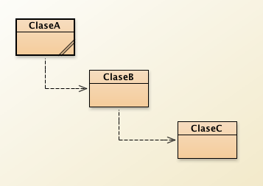
Excepciones
Ejemplo con varias clases:

Slide 25
Excepciones
La clase A simula la interacción con el usuario.
La clase C simula la persistencia. Se busca si el número de horas trabajadas es válido.
Pero si hay un error, la responsabilidad de reportar el error es de la clase A.

Slide 26
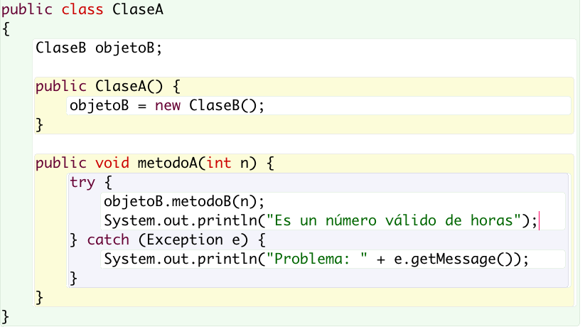
Excepciones

Slide 27
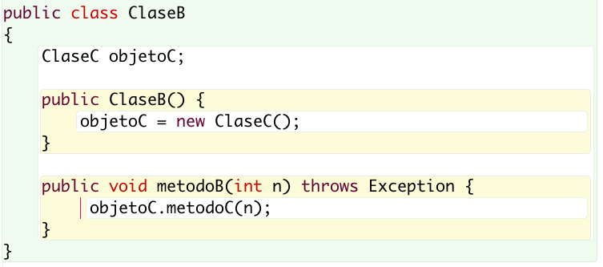
Excepciones

Slide 28
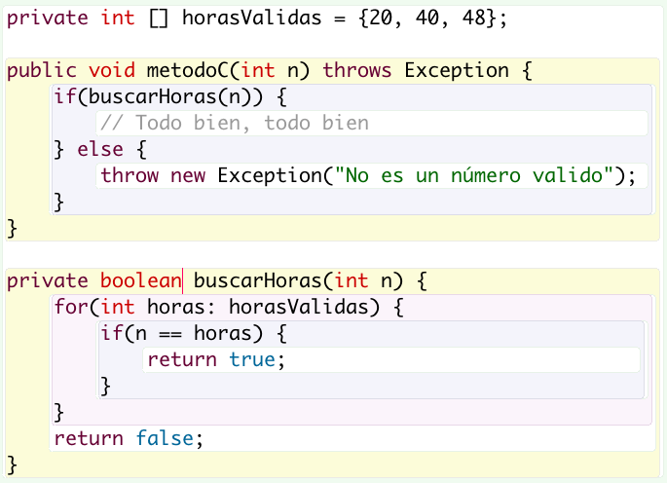
Excepciones

